Slide 1

NÁZEV: VY_32_INOVACE_218_FYZIKA_ZVUK
NÁZEV ŠKOLY: Základní škola a praktická škola Arkadie o. p. s.
AUTOR: Bc. Vladimíra Benediktová
TÉMA: ZVUK
ČÍSLO PROJEKTU: CZ.1.07./1.4.00/21.2257

Slide 2
Anotace
Materiál určený pro výuku fyziky v 7. ročníku základní školy praktické.
Použití na interaktivní tabuli
Výklad nové látky – Zvuk
Materiál je možné použít i na upevnění, procvičení a opakování probrané látky
Charakteristika: zvuk
Prostor pro samostatnou práci – Co k sobě patří?
Zpětná vazba
Použití žáky zaujalo, výborně spolupracovali, byli aktivní
Vytvořeno 1. 5. 2013

Slide 3

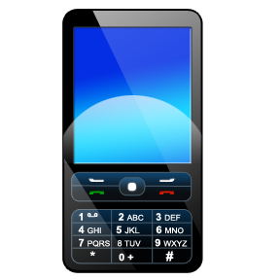
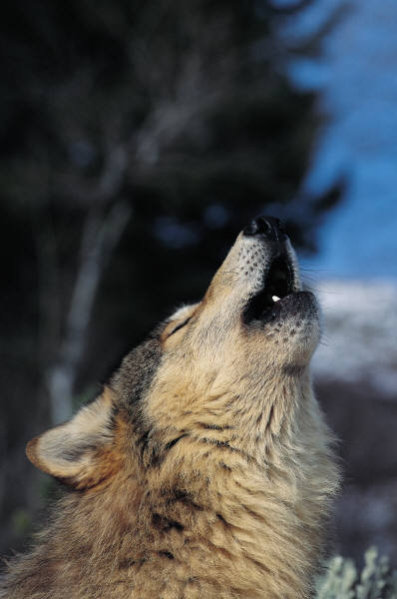
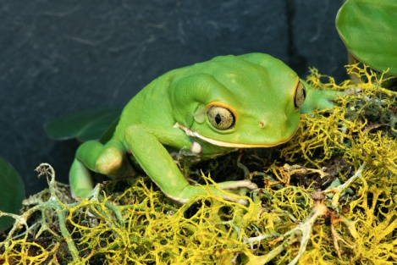
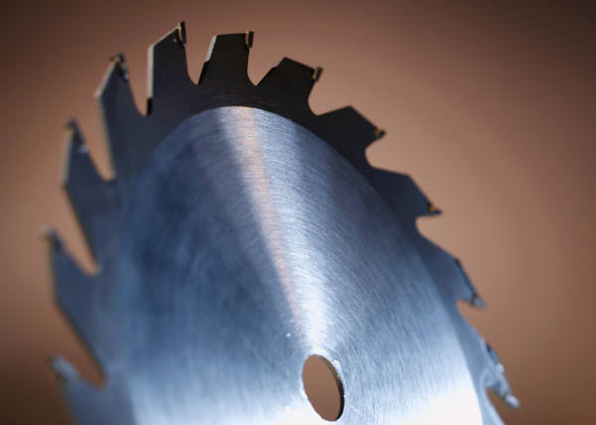
Poslouchej, které zvuky uslyšíš :
1.
2.
3.
4.
5.
6.
7.

Slide 4
Kontrola
TELEFON
POTLESK
STŘELBA
MOTORKA
VYTÍ VLKA
PILA
ŽÁBA

Slide 5

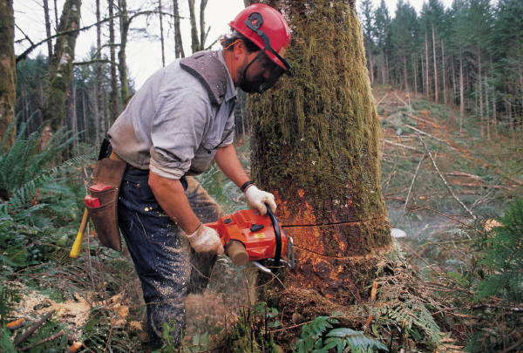
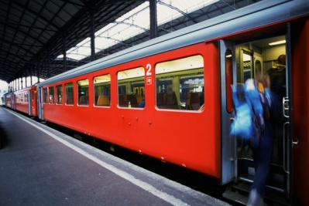
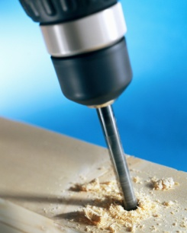
Zvuky z okolí, které slyšíme

Slide 6
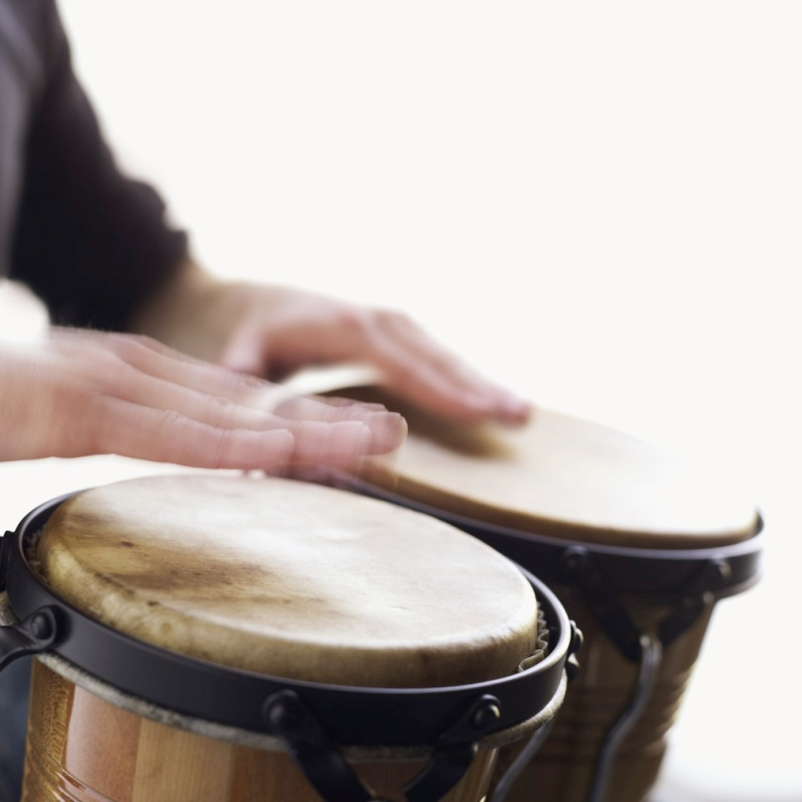
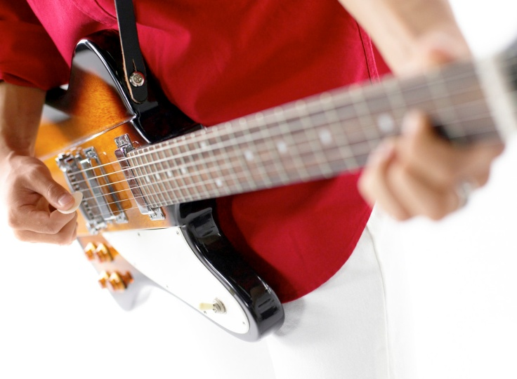
Zvuk vzniká chvěním pružných těles

Slide 7



Lidský hlas vzniká chvěním vzduchu v hlasivkách

Slide 8
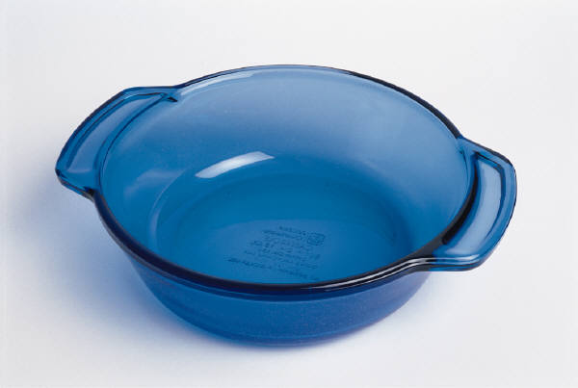

VYLUŠTI TAJENKU
1.
 | s | t
2.
3.
4.
5.
6.
1.
4.
6.
5.
2.
3.
STRUNA
TAJENKA………………..

Slide 9
Použité zdroje
www.microsoft.office.com

